Slide 1
유니스크-UNISK
캡스톤 디자인 G조
20154227 김다현
20154307 김보령
20154228 정혜수
20154308 이은진

Slide 2
목차
유니스크
이번 주 진행사항
다음 주 진행 목표

Slide 3
1. 이번 주 진행사항

Slide 4
1-1
이번주 진행 사항
소프트웨어 제작
1. Android Studio 블루투스 활성화
2. Android Studio 음성 안내
3. Android Studio 음성 인식

Slide 5
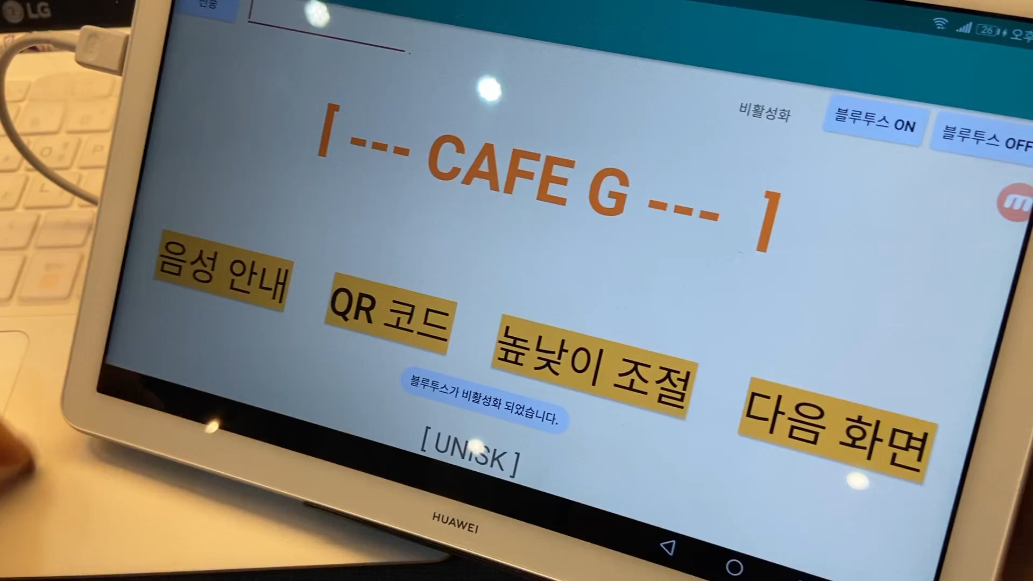
1-2
안드로이드 스튜디오 - 블루투스 활성화

Slide 6
1-3
안드로이드 스튜디오 - 음성 안내
SoundPool & MediaPlayer
함수 비교
비교 | SoundPool | MediaPlayer
장점 | - 짧은 사운드 재생에 효과적 (10초 내) - 사운드 연타 구현 가능 | - 긴 사운드 재생에 효과적
단점 | - 긴 사운드 재생 불가 - Ogg 재생만 안정적 | - 연타 처리의 어려움

Slide 7
1-3
안드로이드 스튜디오 - 음성 안내
사운드가 길지 않음에도 MediaPlayer 함수를 쓰는 이유 ?
SoundPool 함수를 이용하면
음성들끼리 서로 겹치는
‘overlap’ 현상 발생
음성들의 길이가 모두 다르기 때문에
10초 이상일 시
‘overlap’ 현상 발생
SoundPool 사용 할 수 없음
결과적으로 ‘MediaPlayer’ 함수 사용

Slide 8
1-4
안드로이드 스튜디오 - 음성 인식
내려줘 !!
연결 구도
키오스크
화면
사용자의
음성 인식
외부 전압
아두이노
블루투스
모듈
스텝모터
드라이브
보드

Slide 9
1-4
안드로이드 스튜디오 - 음성 인식
안드로이드의 음성인식 기술
STT
(Speech to Text)
TTS
(Text to Speech)
사용자가 명령어를 말하면 리니어 레일 높이조절 되게 할 것임으로

Slide 10
1-4
안드로이드 스튜디오 - 음성 인식
Google
Speech API
사용방법
안드로이드에서 음성인식을 사용하려면Google Speech API가 필요!
1. 클라우드 번역 API사용 허용
2. Gcloud SDK설치 후 인증

Slide 11
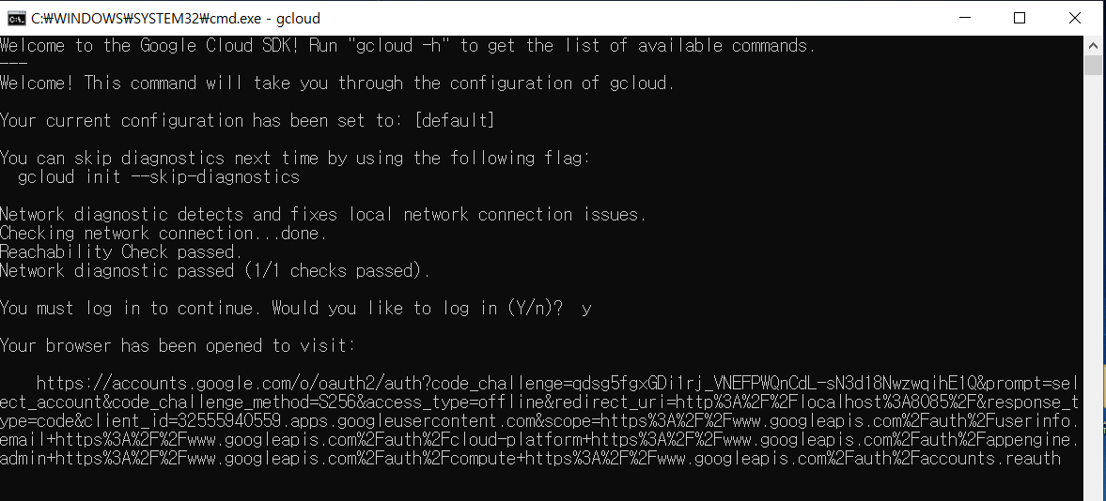
1-4
안드로이드 스튜디오 - 음성 인식
Google
Speech API
사용방법

Slide 12
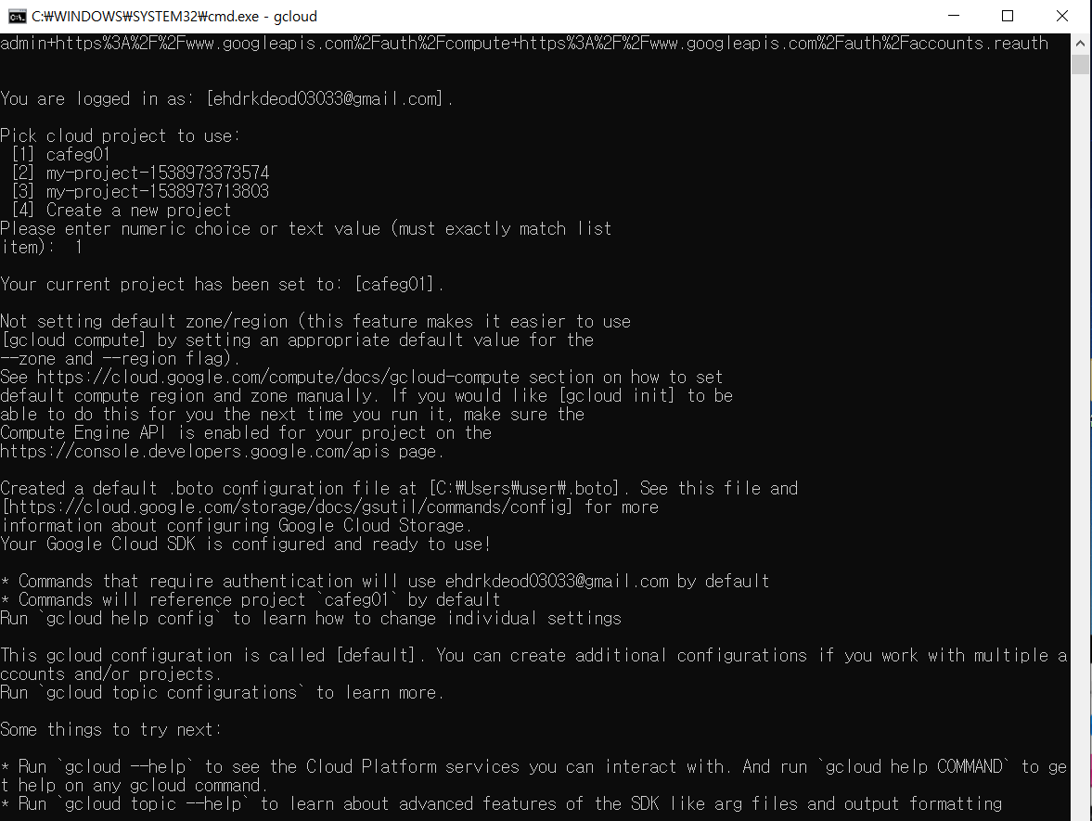
1-4
안드로이드 스튜디오 - 음성 인식
Google
Speech API
사용방법

Slide 13
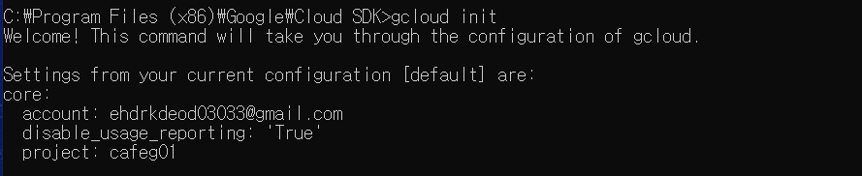
1-4
안드로이드 스튜디오 - 음성 인식
Google
Speech API
사용방법

Slide 14
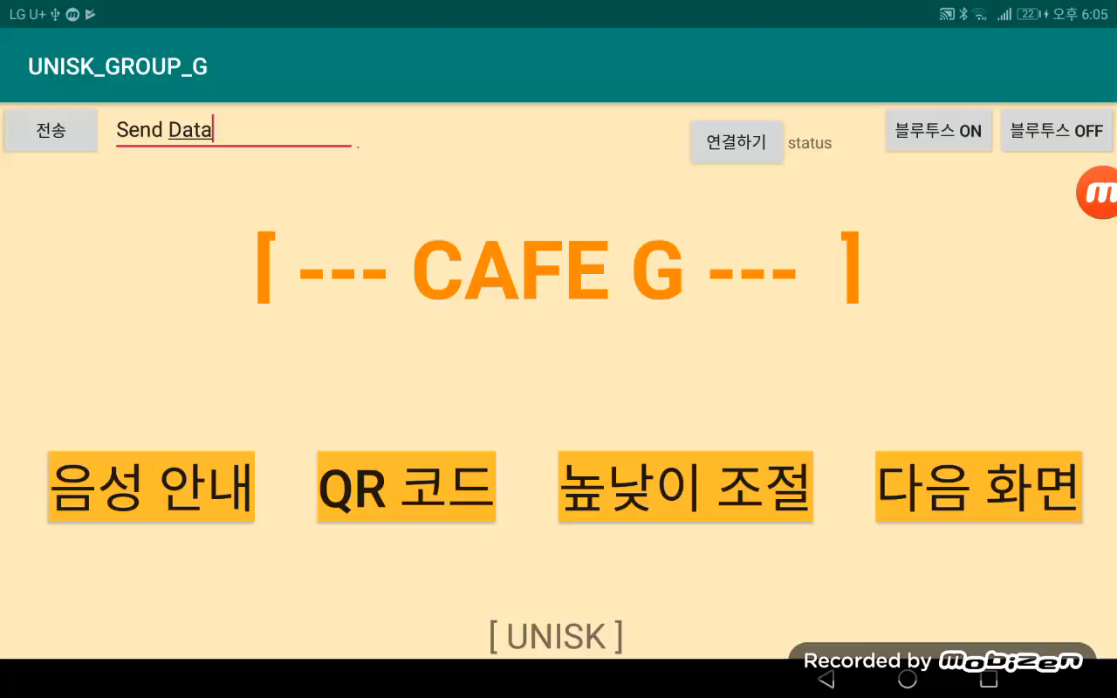
1-4
안드로이드 스튜디오 - 음성 인식

Slide 15
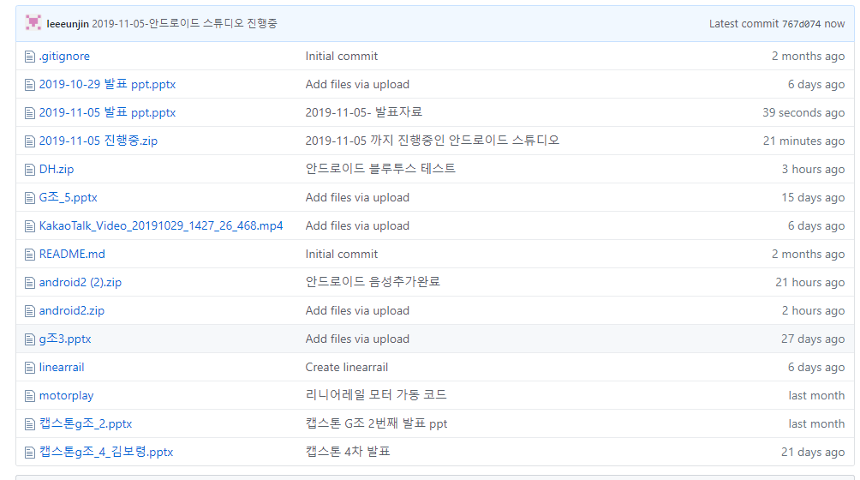
1-5
Github 업로드

Slide 16
2. 다음 주 진행계획

Slide 17
2-1
다음주 진행 계획
하드웨어 제작
1. 적외선 감지 센서를 통한 음성 출력
소프트웨어 제작
1. Android Studio USB 키패드 값 인식

Slide 18
2-2
전체 개발 일정
내 용 | 개발 일정
 | 1 | 2 | 3 | 4 | 5 | 6 | 7 | 8 | 9 | 10 | 11 | 12 | 13 | 14 | 15
주제선정 및 기초 자료 수집
하드웨어 구축
소프트웨어 개발
구현 및 테스트
보고서 작성 및 결과 발표

Slide 19
Q & A

Slide 20
THANK YOU

